Slide 1

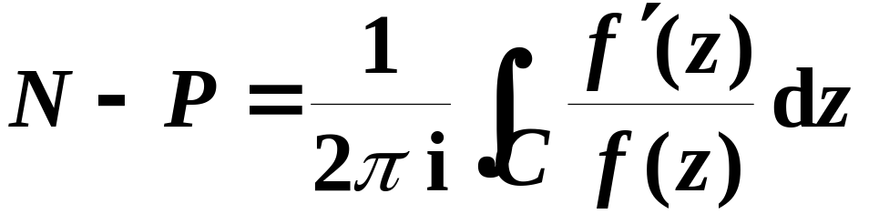
辐角原理 设 f (z) 在曲线C所围成的闭区域 D 上的奇点都是极点， f (z) 在 C 上无零点和极点，则
C
其中 N, P 分别表示 f (z) 在 C 内部的零点和极点的个数（几级算几个）。
证明 设 f (z)在 C 内部的零点是：

Slide 2
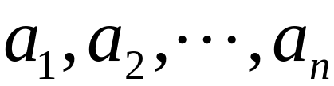
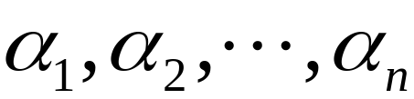
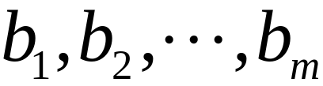
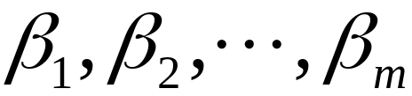
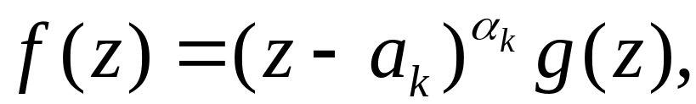
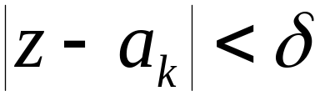

它们的阶数分别是：
设 f (z)在 C 内部的极点是：
它们的阶数分别是：
其中 解析，且不等于零。

Slide 3
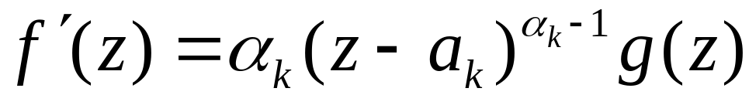
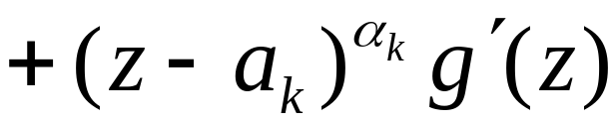
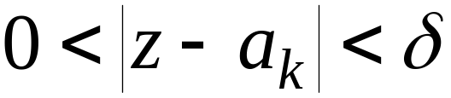
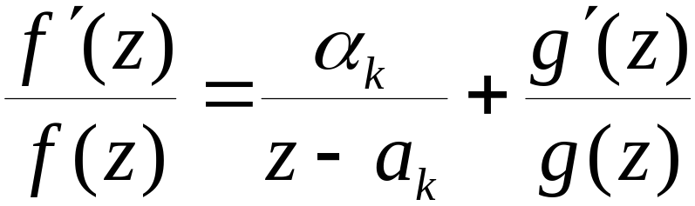
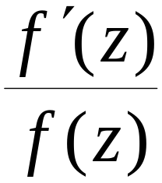


所以在 内有
说明 是 的一阶极点，且其留数等于

Slide 4
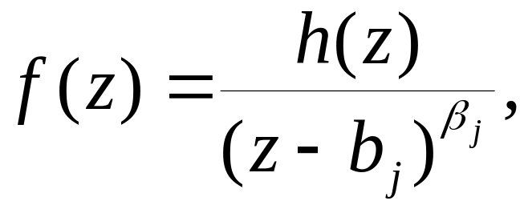
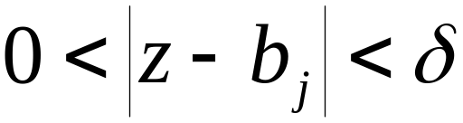
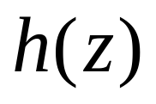
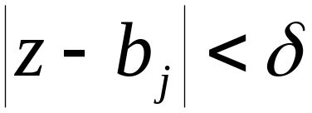
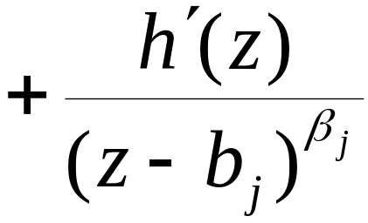
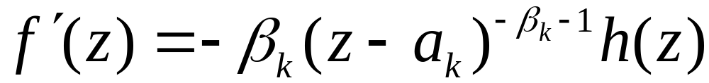
其中 在 内解析，且不等于零。

Slide 5
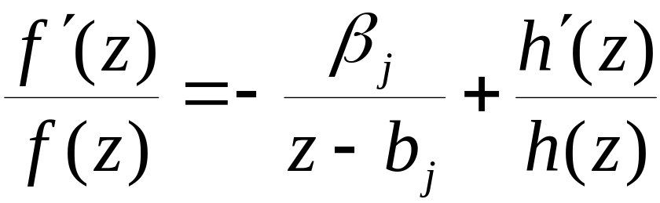

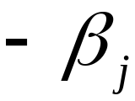
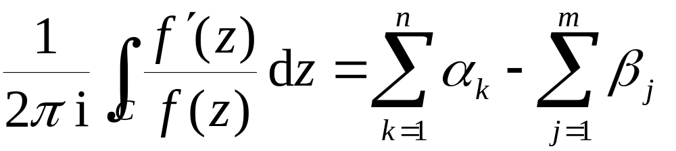

所以在 内有
说明 是 的一阶极点，且其留数等于 。
所以，由留数定理得

Slide 6
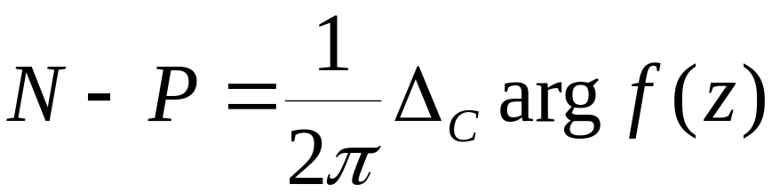
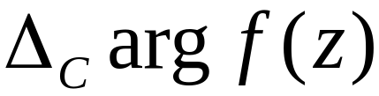

推论 在前面定理的条件下，有
其中 表示 z 沿 C 逆时针绕行一周时， 连续变动的增量。
C

Slide 7






证明 设

Slide 8
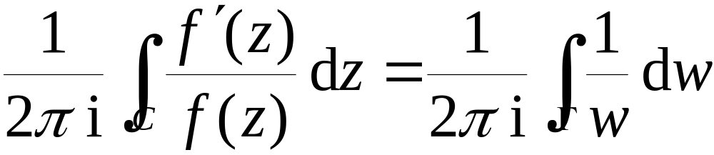
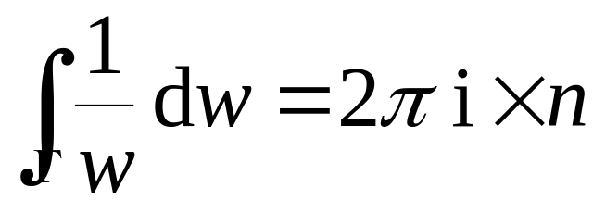
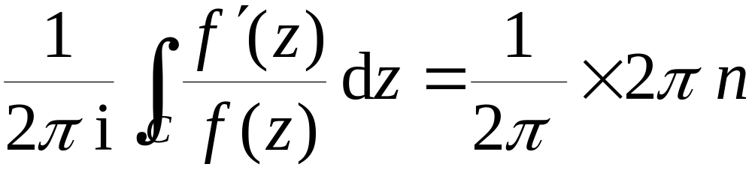
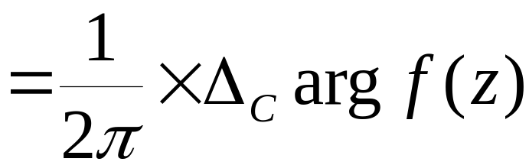
设 绕原点 n 圈，则

Slide 9



由辐角原理得
儒歇定理
定理 设 f (z) 和 g (z) 是单连通闭区域 D 上的解析函数，C 是 D 的边界曲线， 对于 C 上的 z ，
则
和
在 D 上零点的个数
相同。

Slide 10


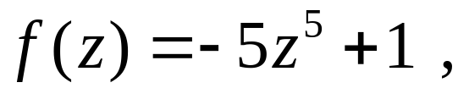
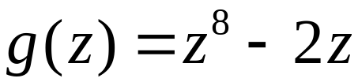

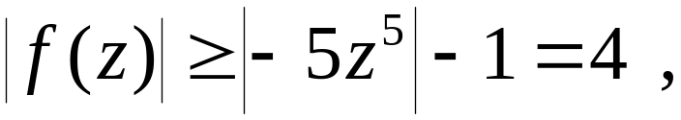
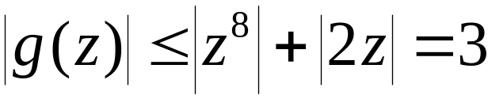
例 1 求方程
在 内根的个数。
设
当 时

Slide 11

所以在 内，
根的个数相同，都是 5 个。

Slide 12
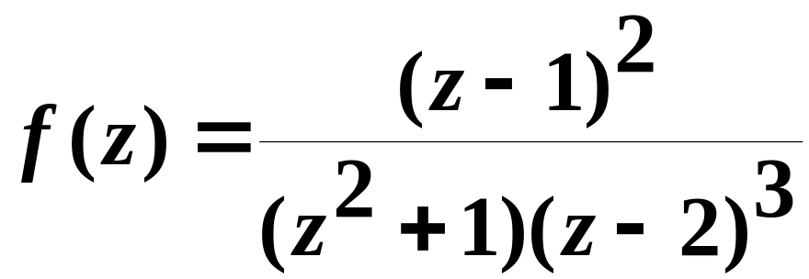

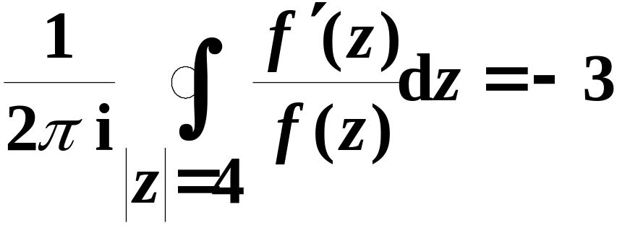
例 设
则

